Slide 1
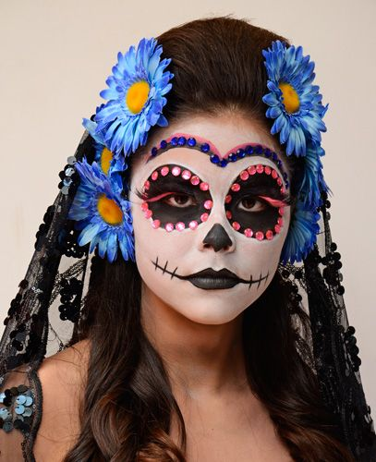
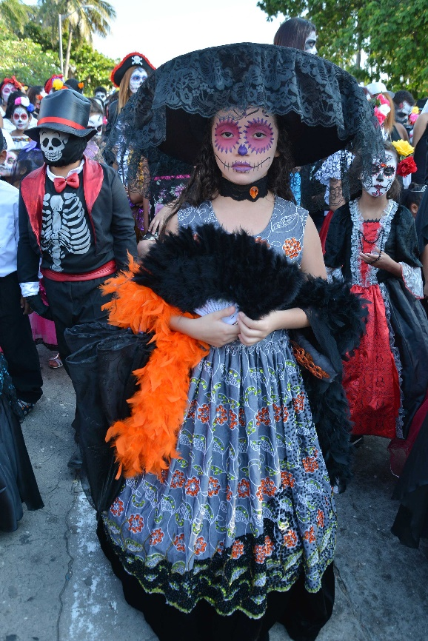
MULTICULTURAL EXCHANGE
Cardinal Valley
Elementary School
Lexington (Kentucky)
USA

Slide 2
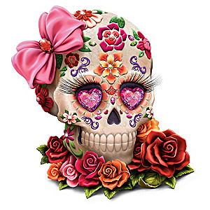
Nuestro proyecto
Aprovechando los contactos con nuestra amiga y compañera, Eva Fernández, hemos decidido organizar un intercambio cultural sobre las tradiciones mexicanas de El Día de los Muertos.
Eva está en un proyecto único, en la escuela Cardinal Valley Elementary School en Lexington (Kentucky).
Los alumnos cursan cuarto y son todos de origen hispano. La mayoría de ellos provienen de México, pero también llegan de Guatemala, Honduras, El Salvador y Venezuela. Se trata de un programa bilingüe, parecido al nuestro, de castellano e inglés, donde toda la escuela se beneficia de la riqueza multicultural.

Slide 3
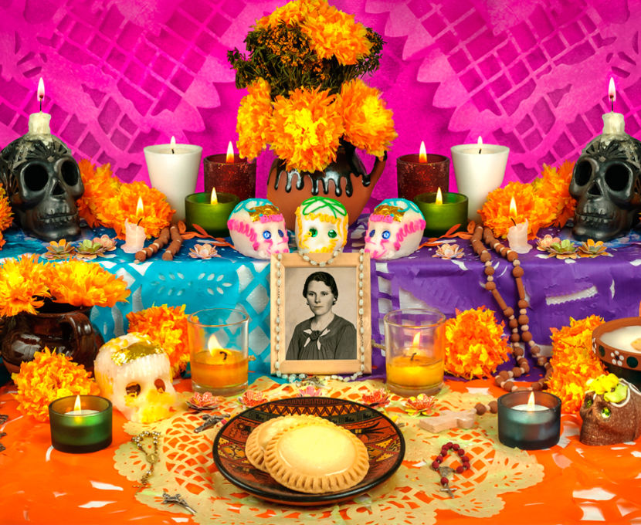
El Día de los Muertos
Day of the Dead
El Día de los Muertos es celebrado el 1 y el 2 de noviembre. Aunque las celebraciones empiezan el 31 de octubre, las familias se reúnen para recordar a los seres queridos y comer juntos el 1 y el 2 de noviembre.
En estas fechas es común decorar las tumbas y hacer altares con fotografías en las casas, donde dejan ofrendas de comida, bebida, velas y flores de papel y frescas.

Slide 4
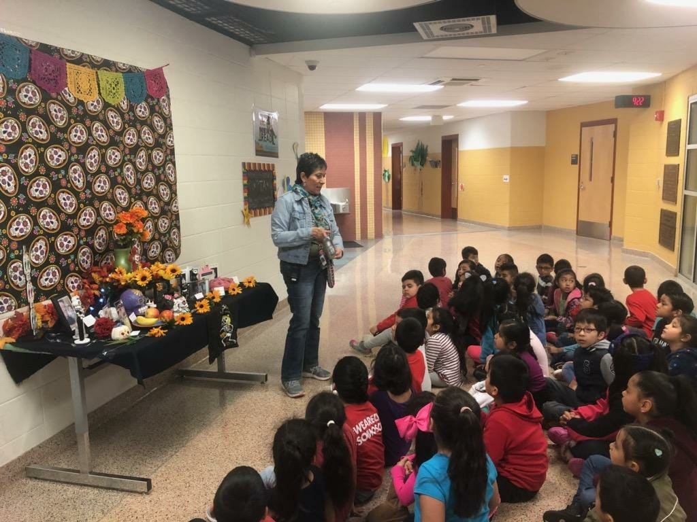
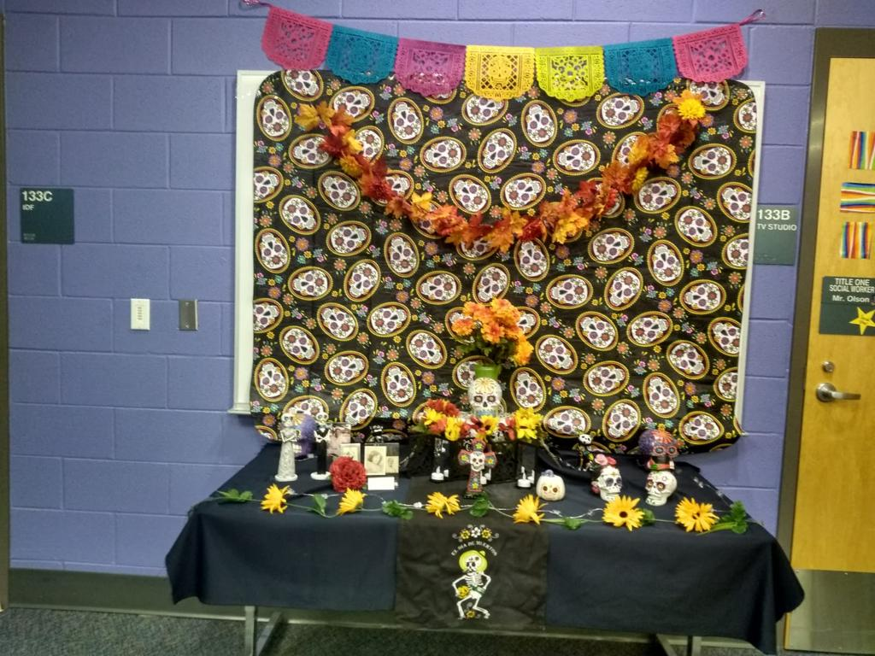
¿Cómo lo celebran?
Para ellos estas fechas son muy importantes y preciadas porque recuerdan a sus seres queridos. Durante estos días elaboran altares y en ellos ponen pan de muertos, fotografías de los seres queridos, calaveras hechas de azúcar y flores naturales y de papel. Además, hacen talleres de papel picado para decorar los altares y otras zonas comunes de la escuela.

Slide 5
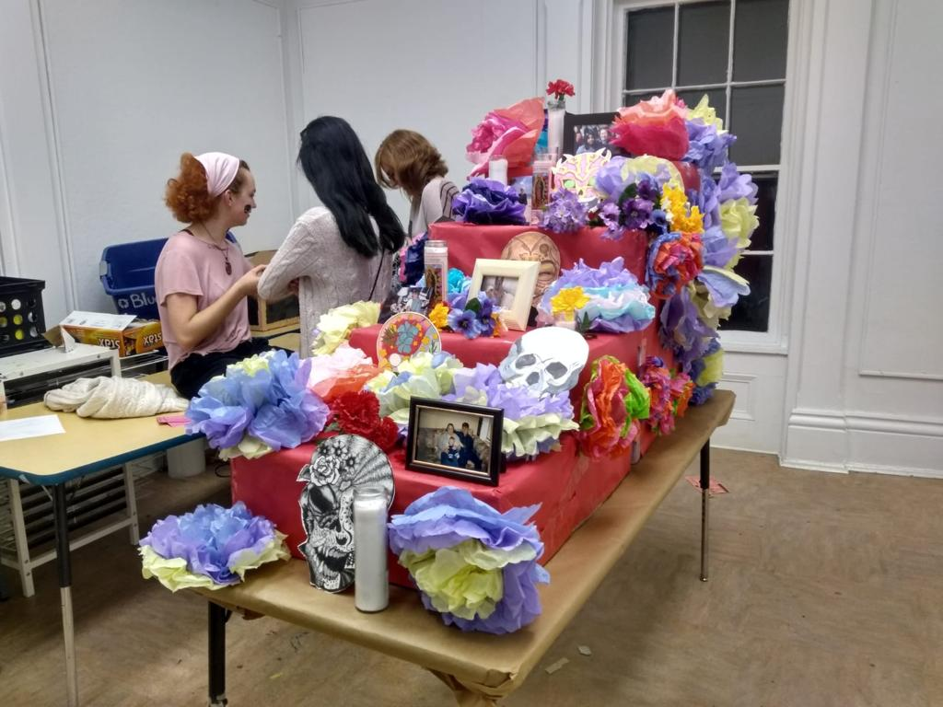

Slide 6
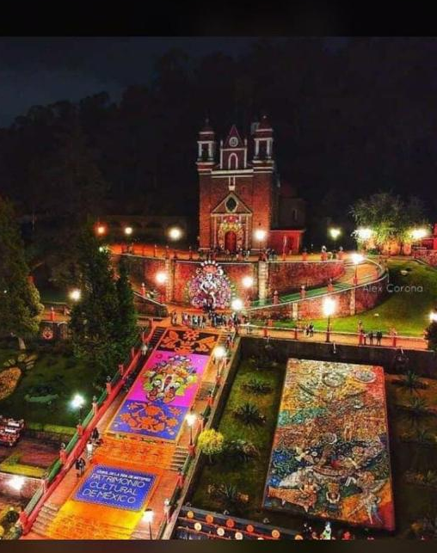

Slide 7
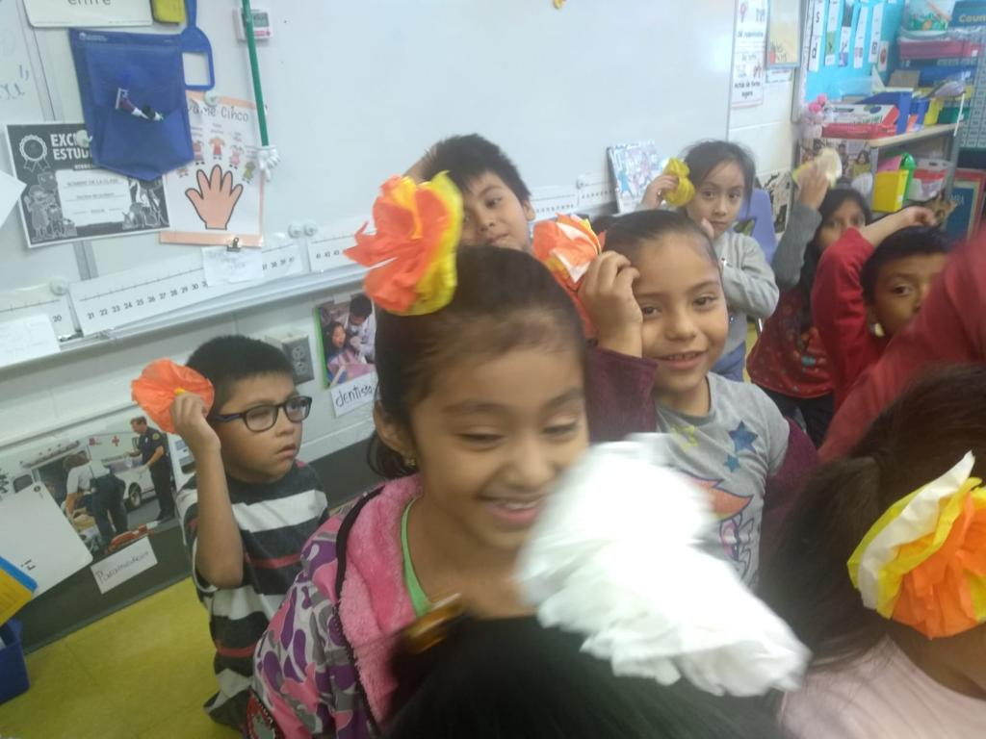
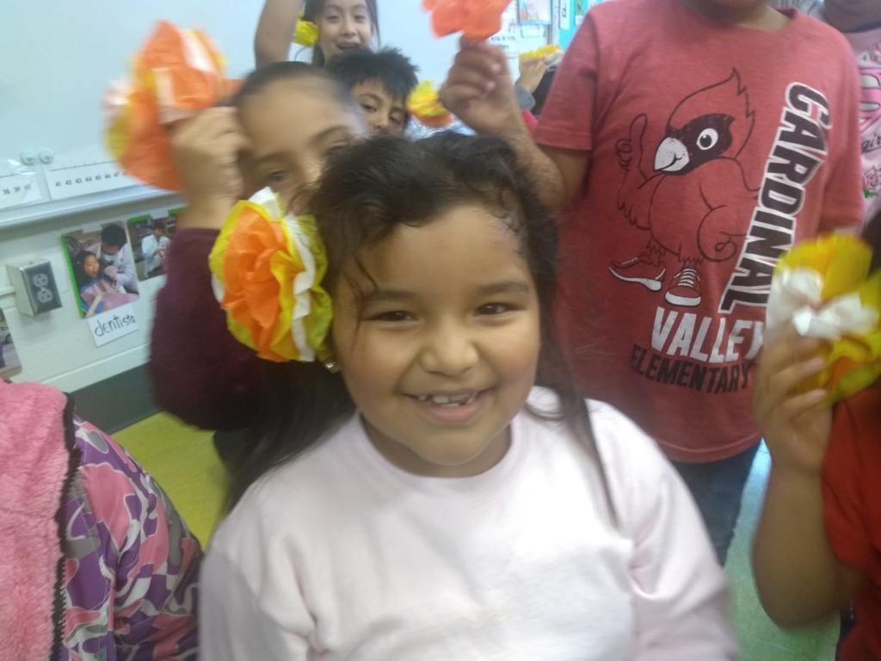
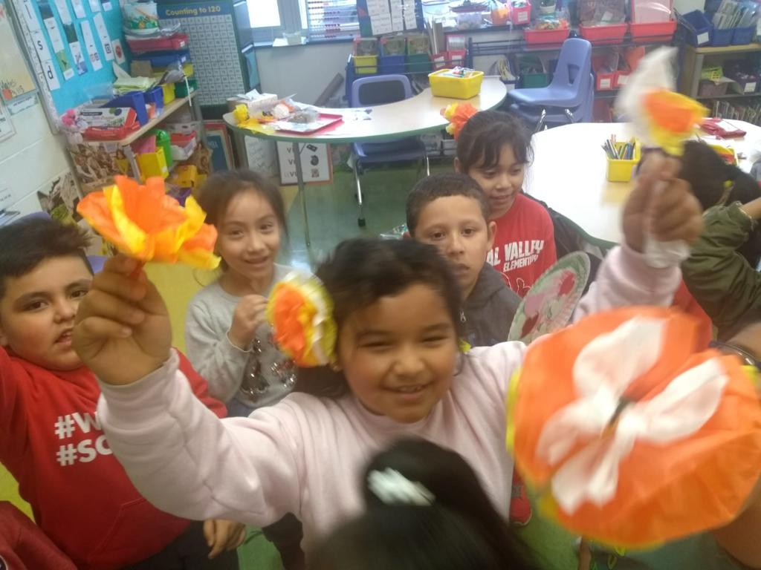

Slide 8
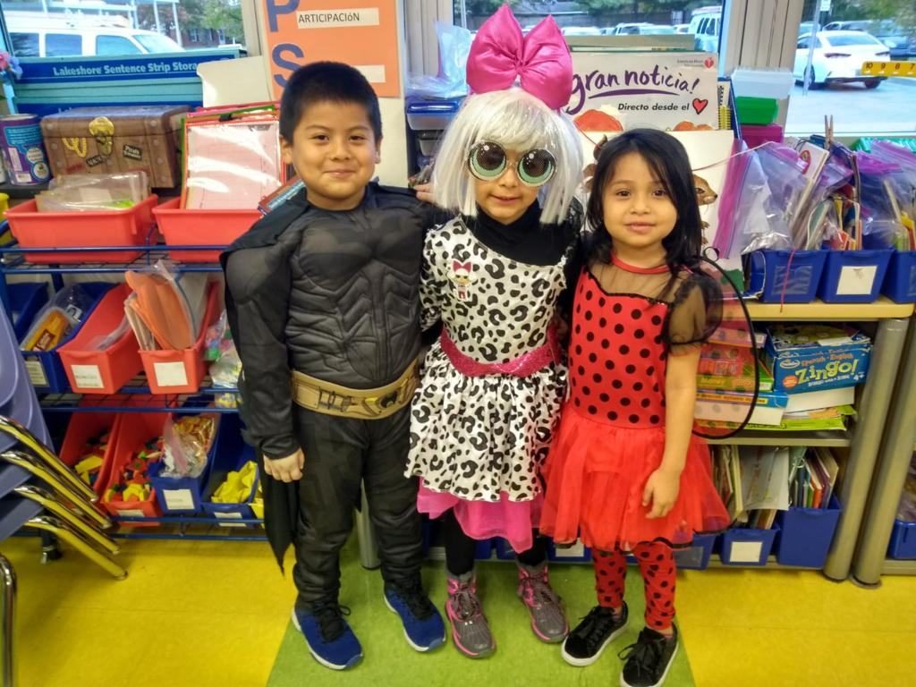
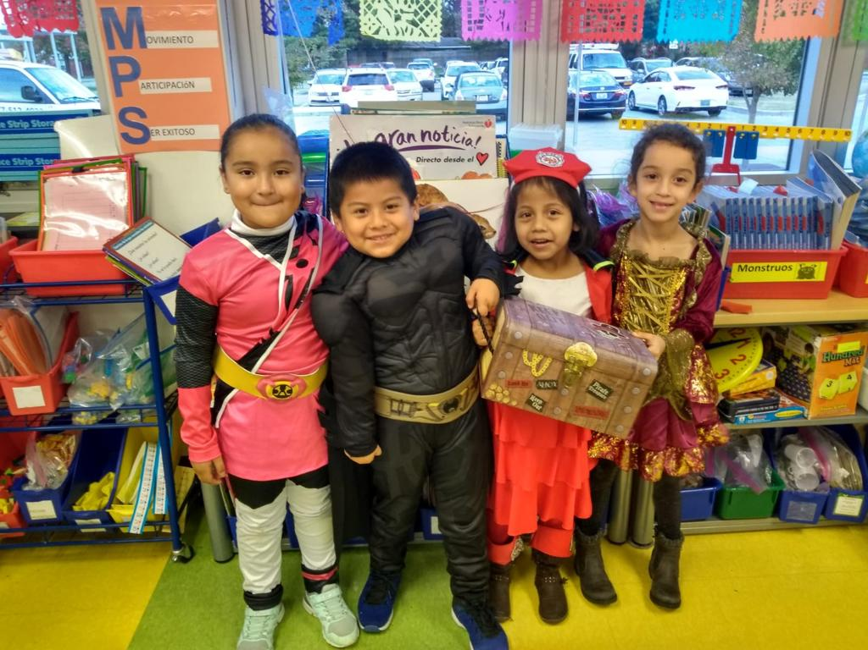
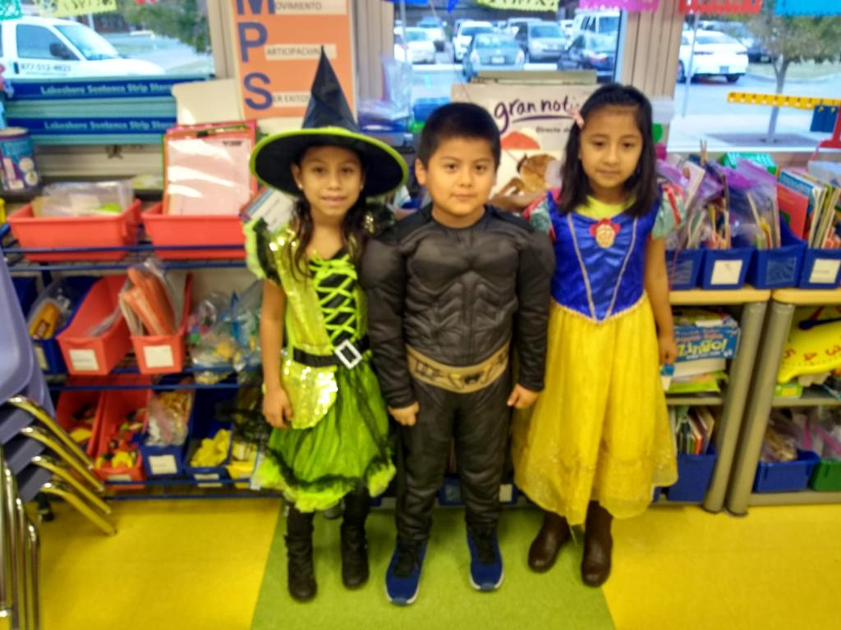
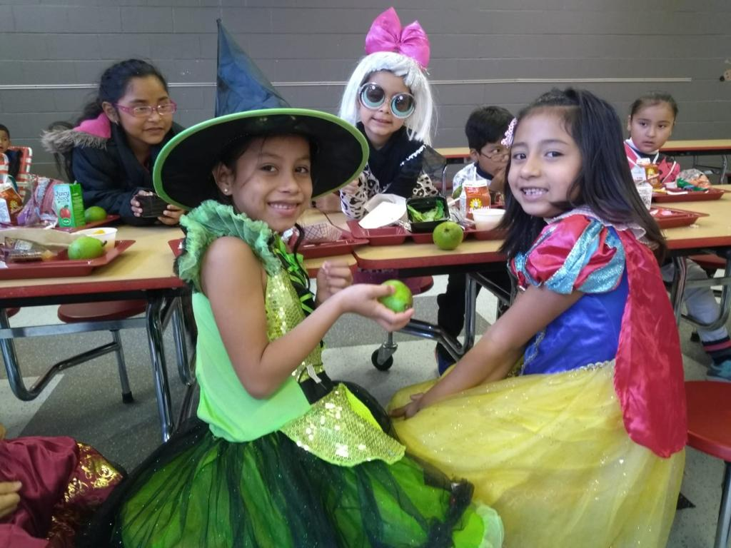

Slide 9
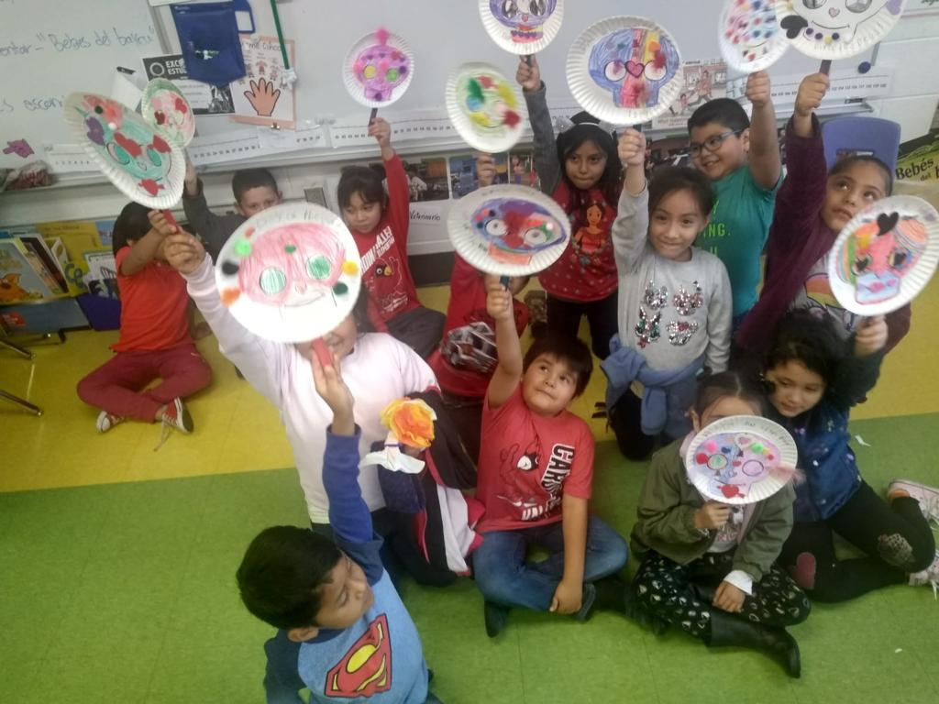
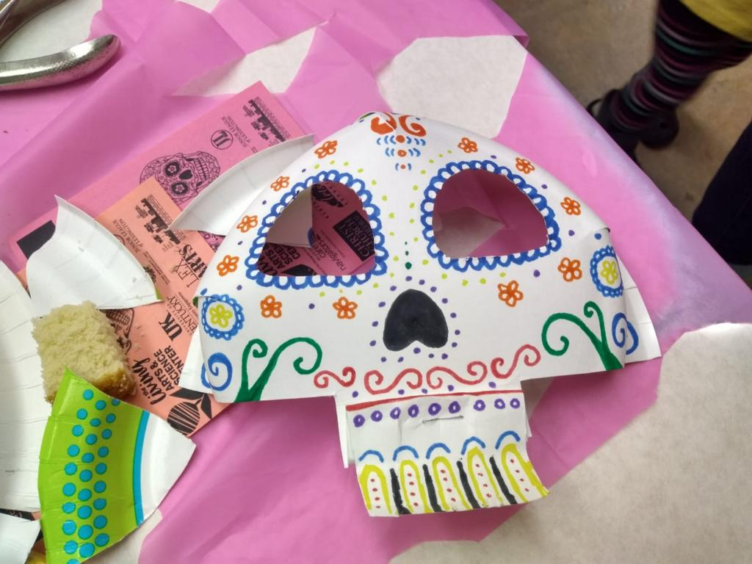

Slide 10
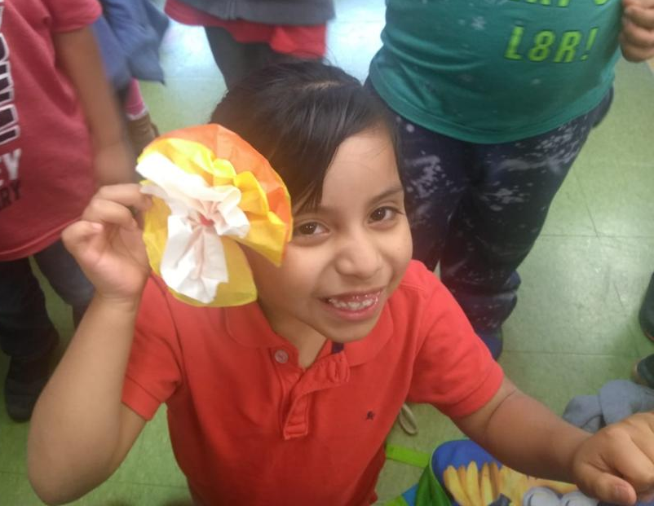
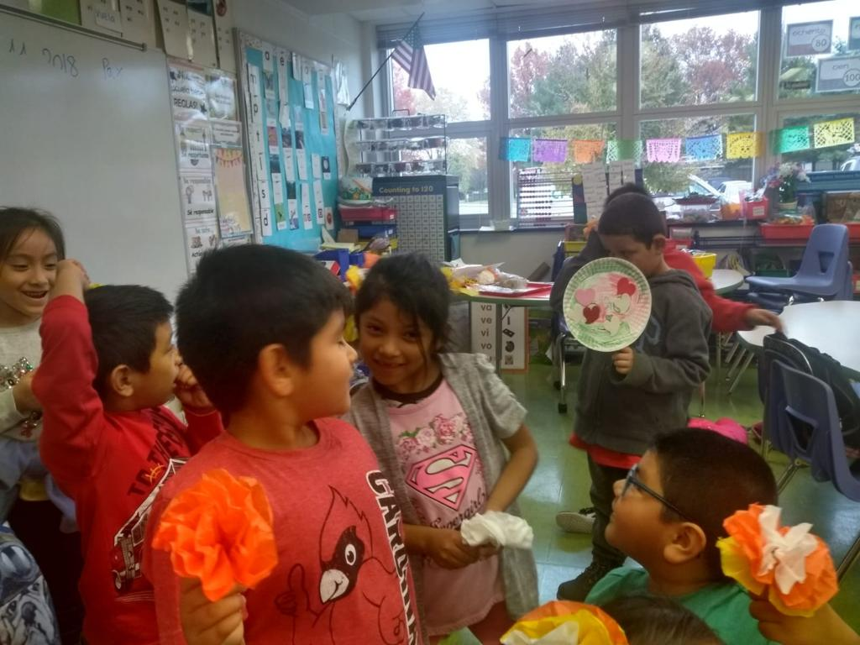

Slide 11
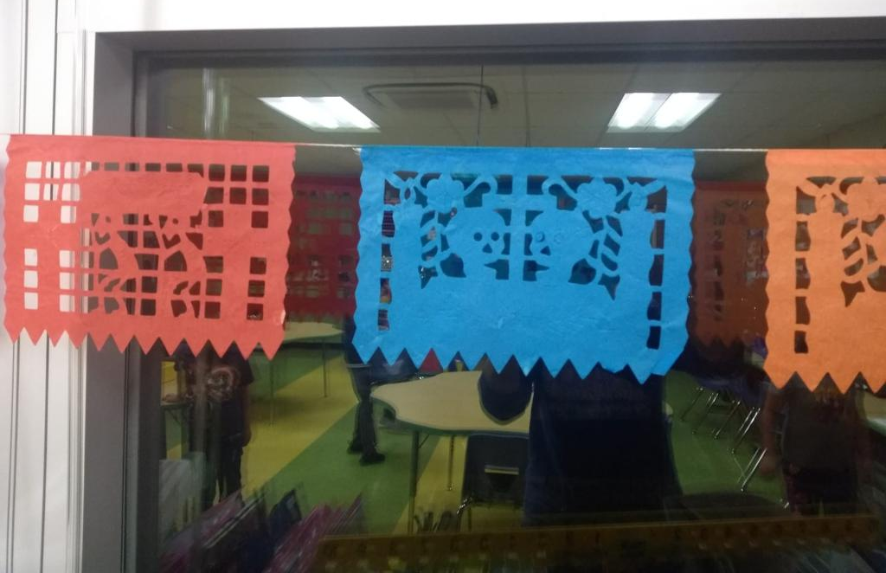
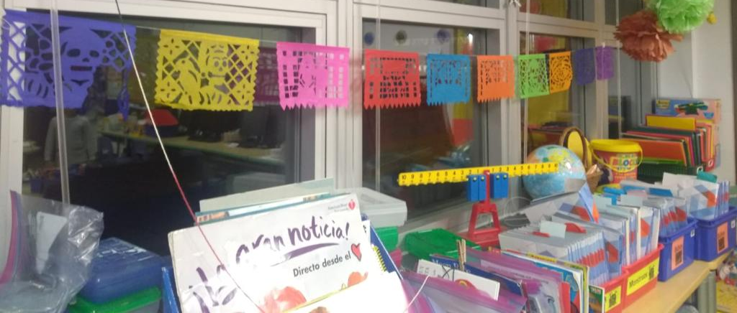

Slide 12
